Slide 1

ppt #1
Donde se estudian los fundamentos de
TCP/IP

Slide 2
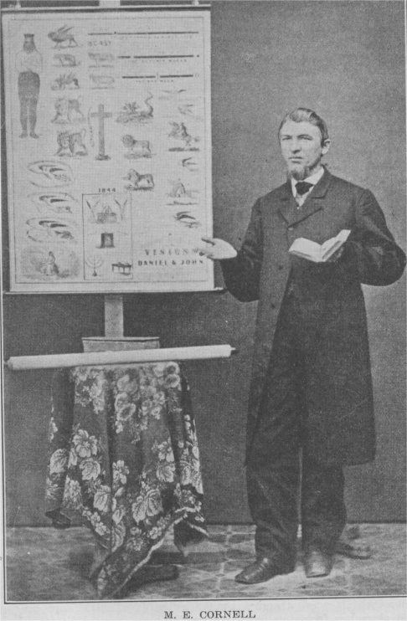
Bibliografia
Redes de Computadoras
  Cuarta Edición
  A. Tanenbaum
TCP/IP
  3ra / 6ta Ed
  D. Comer
TCP/IP Illustrated Vol1
  Stevens

Slide 3
Contenido de la Asignatura
Modelo OSI
  Capas 3 y superiores
  Enfoque a TCP/IP
Software a usar
  Boson 5.27 / Packet Tracer
  Wireshark

Slide 4
Agenda de Hoy
Presentación de la asignatura
Ethernet ( Repaso )
Internet
Problemas de aplicación

Slide 5
ETHERNET
INTERNET
Conceptos
Básicos

Slide 6
Conexión mediante transceptor
Conductor central
Blindaje
Transceptor
A interfaz

Slide 7
Conexión mediante cable AUI
Cable AUI
Computadora
Computadora

Slide 8
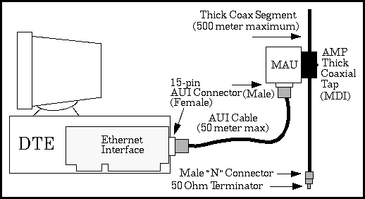
10 Base 5

Slide 9
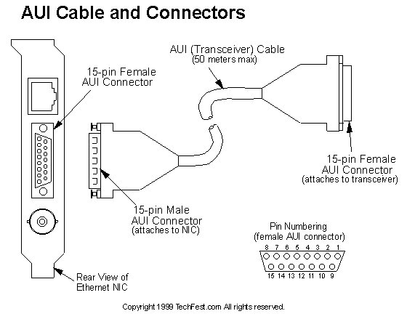

Slide 10
Ethernet de cable fino
Cable coaxial
Conector BNC
T
Terminación
Computadora
Computadora
100 base 2

Slide 11
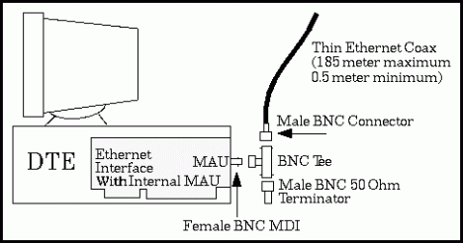
Ethernet de cable fino

Slide 12
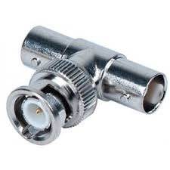
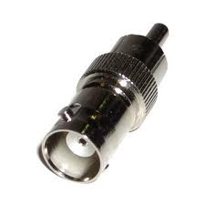
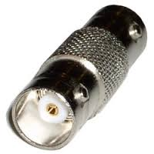

Slide 13
Ethernet de par trenzado
HUB
Par trenzado
RJ 45
Computadora
Computadora
100 base T

Slide 14
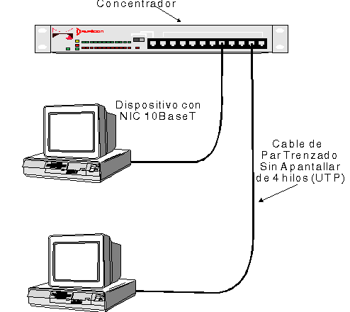

Slide 15
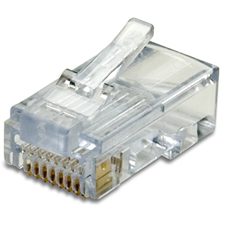

Slide 16
Conectores
RJ 45 para 100 base T
AUI para Thicknet
BNC Para Thinnet ( 10 base 2 )

Slide 17
Red Ethernet
Entrega con el mejor esfuerzo
  El Hardware no proporciona al emisor información sobre si el paquete ha sido recibido
Tecnología de difusión
  Todas las estaciones comparten un canal
Control de acceso distribuido
  Usa esquema CSMA/CD

Slide 18
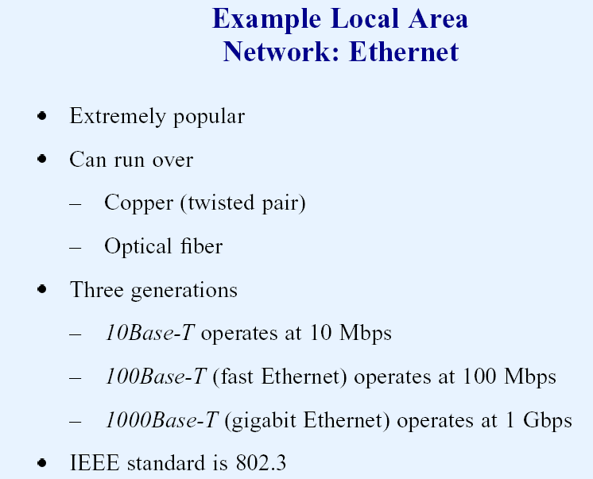

Slide 19
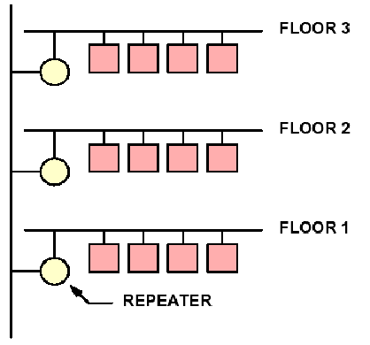
Posible arquitectura

Slide 20

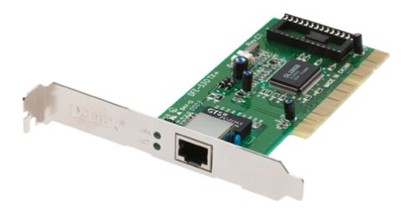
Direcciones de Hardware
CAPA 2 Placa de RED
Esquema de 48 bits
  Las direcciones fisicas estan asociadas al Hardware y cambian al cambiar este
Tipos de Direcciones
  Unidifusión
  Difusión
  Multidifusión

Slide 21
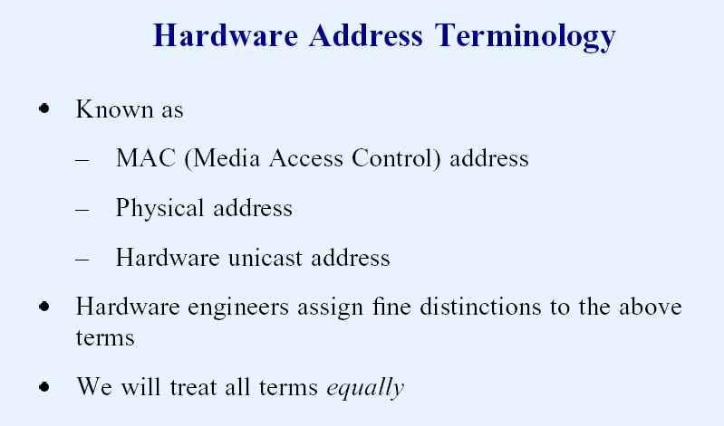

Slide 22
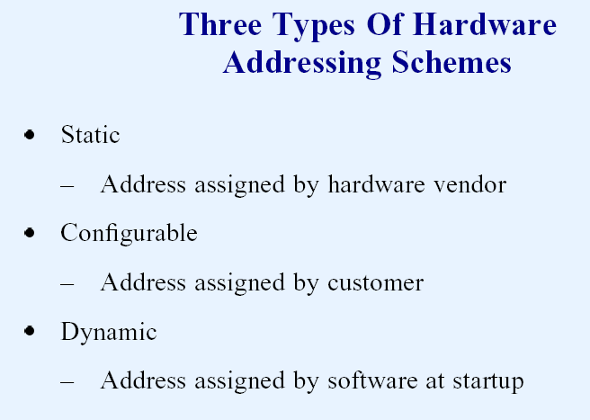

Slide 23
Trama Ethernet
Preambulo
Origen
Datos de la trama
CRC
Destino
Tipo
8 Oct 6 Oct 6 Oct 2 Oct 64 a 1500 Octetos 4 Oct

Slide 24
Trama Ethernet
Para sincronizar los nodos
Direccion fisica de origen
Preambulo
Origen
Datos de la trama
CRC
Destino
Tipo
8 Oct 6 Oct 6 Oct 2 Oct 64 a 1500 Octetos 4 Oct
Direccion fisica de destino

Slide 25
Trama Ethernet
Identifica la trama
Informacion a transmitir
Preambulo
Origen
Datos de la trama
CRC
Destino
Tipo
8 Oct 6 Oct 6 Oct 2 Oct 64 a 1500 Octetos 4 Oct
Codigo de manejo de errores

Slide 26
Enlace de Redes
Objetivo primordial:
  Obtener un esquema que esconda los detalles de la red
Metodos de lograrlo
  Mediante las aplicaciones o S.O
    Una aplicacion que ‘comprende’ los detalles interactua con los programas de aplicacion
  Mediante interconexion a nivel de Red

Slide 27
Arquitectura de Internet
R
RED 1
RED 2
Ruteador : mecanismo de interconexion de redes

Slide 28
Arquitectura de Internet
RED 3
RED 1
RED 1
R1
R2
Los ruteadores utilizan
la red de destino, NO
la maquina para rutear
el paquete
RED 2

Slide 29
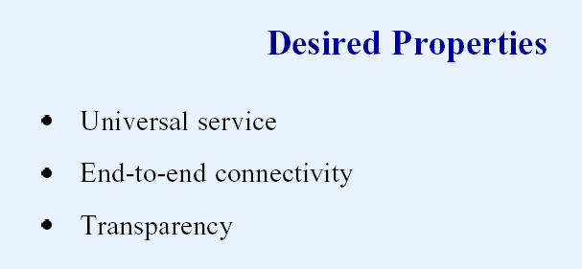

Slide 30
Modelo
MODELO OSI
Las capas NO definen un protocolo sino funciones de comunicacon que pueden ser cumplidas por cierto numero de protocolos
Cada capa no necesita saber como trabajan ,las demas, solo como pasan los datos entre ellas
El Modelo TCP/IP usa menos capas que el OSI
  Capa de Acceso a la red
  Capa Internet
  Capa de transporte Host to Host
  Capa de aplicacion

Slide 31
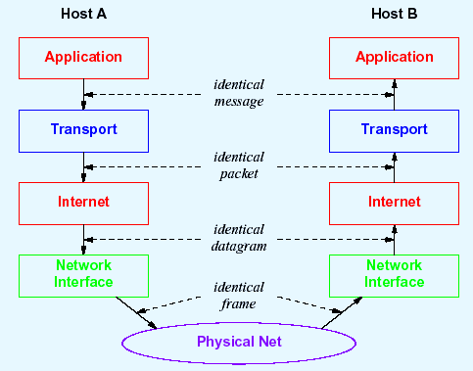
Principio de capas

Slide 32
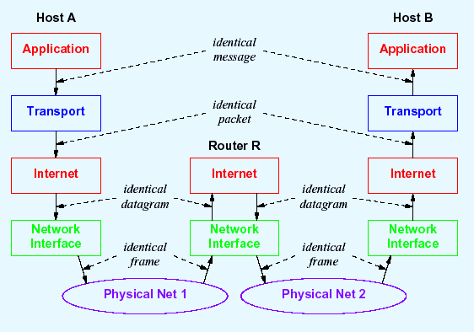
Dos redes interconectadas

Slide 33

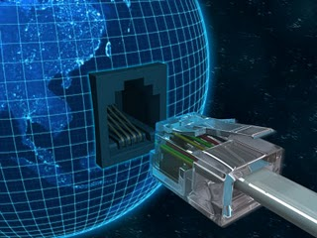

Slide 34
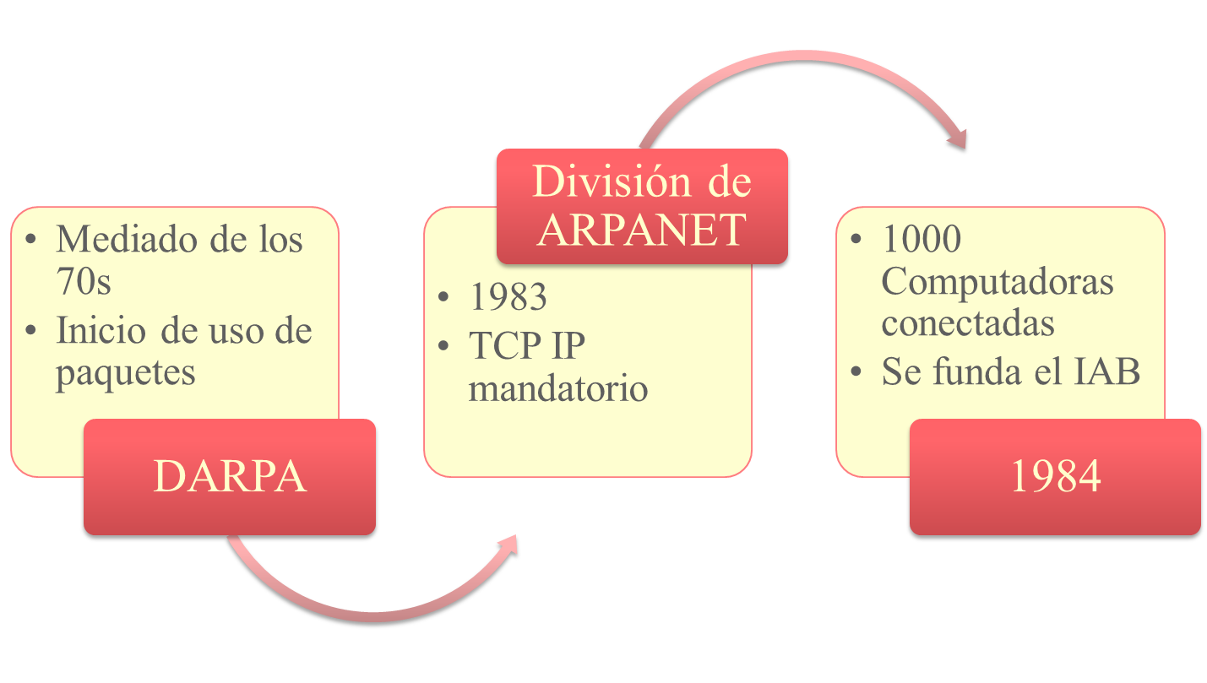
Historia

Slide 35
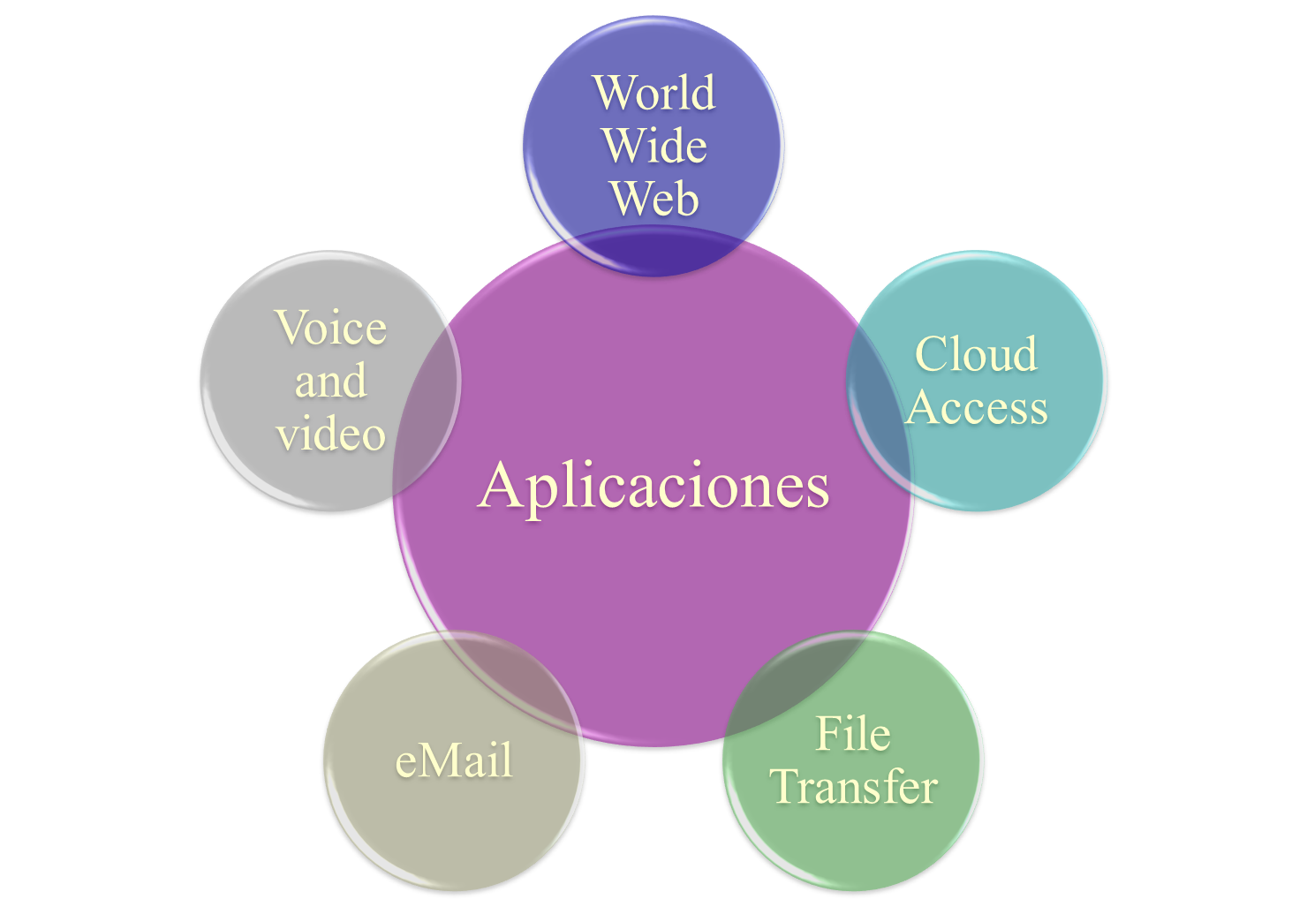
Desde 1995 es la principal
generadora de tráfico
Muy incrementado por el
streaming desde celulares
Acceso a una computadora
remota como si fuera local
Ampliamente reemplazado por
aplicaciones en la Web
Suele trabajar oculto
en el browser

Slide 36
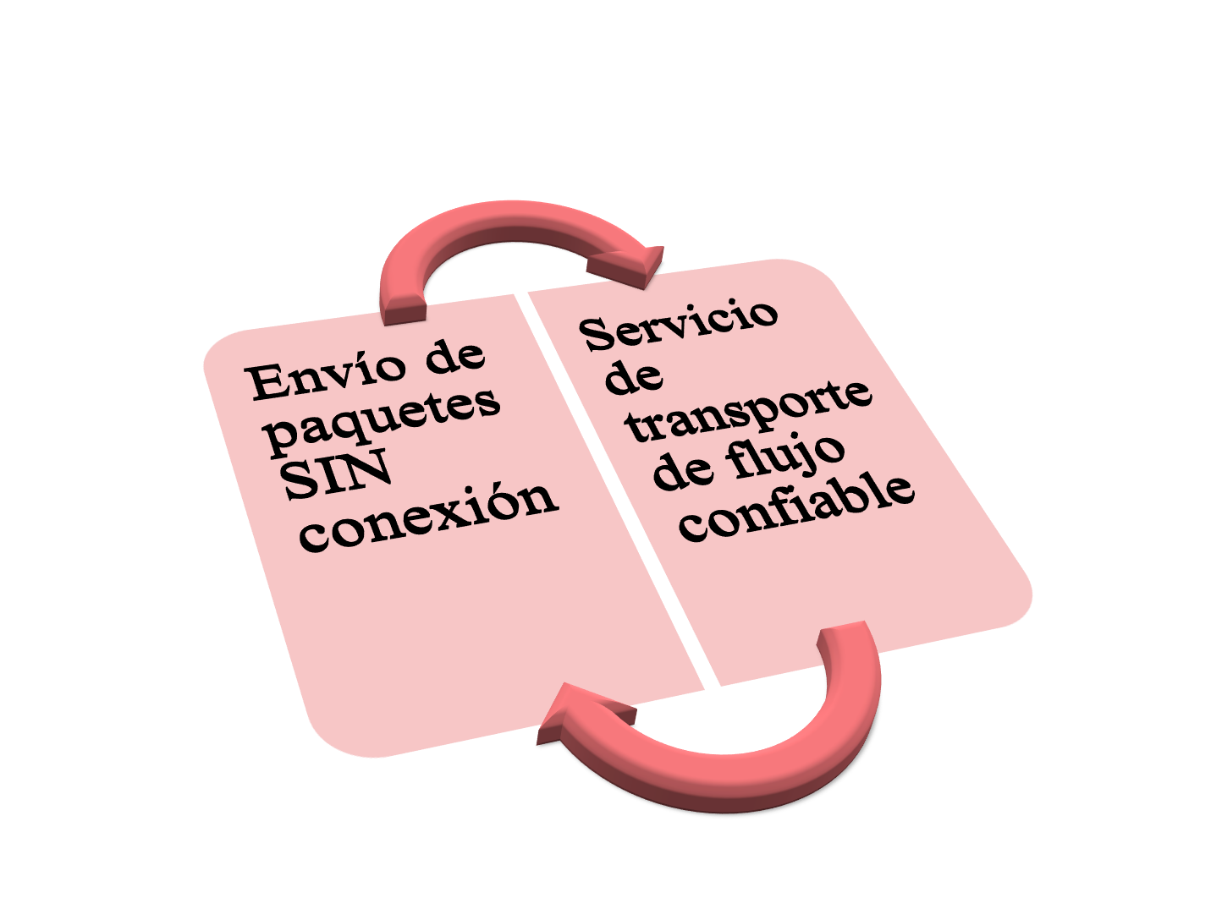
Servicios

Slide 37
Servicios a nivel de red
Sin conexión de entrega de paquetes
  Se rutea basandose en la direccion
  Cada paquete se rutea por separado
  No garantiza entrega
  No garantiza orden de llegada
Transporte de flujo confiable
  Establece una “conexión” entre las computadoras
  Trabaja con acuse de recibo

Slide 38
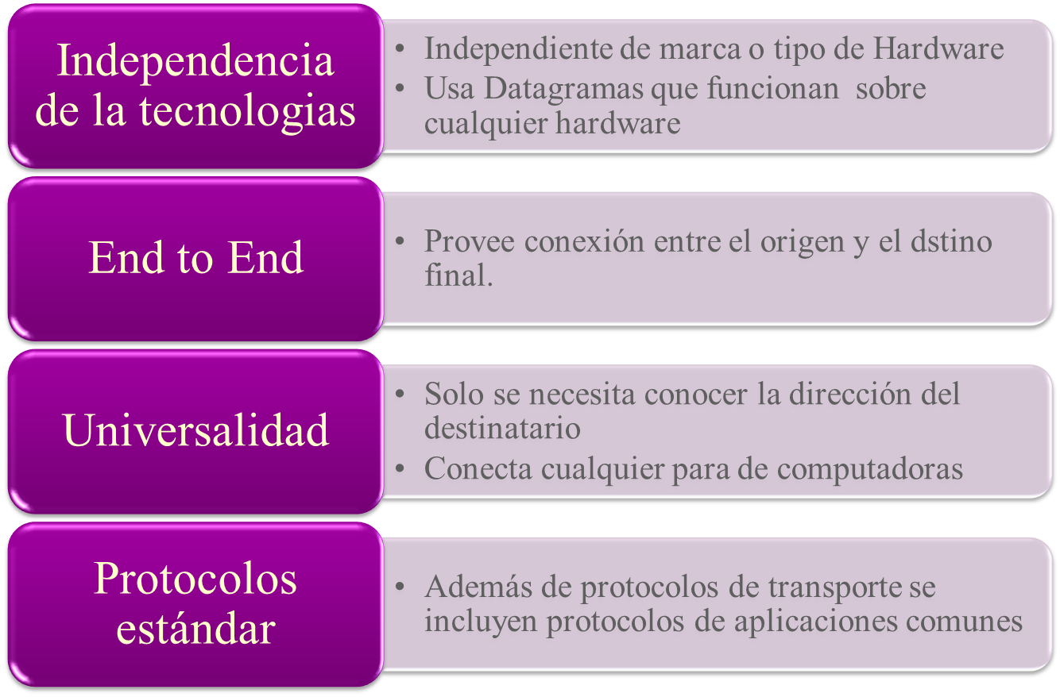
Diferencias de TCP IP

Slide 39
Tecnología
Internet NO es un nuevo tipo de red
  ES un método de interconexion
  ES un conjunto de convenciones
Redes WAN – Redes LAN
  WAN : Mas lentas, Delay mayores, Altas tasas de errores
  LAN : Rápidas, Bajo Delay, Bajas tasas de errores

Slide 40
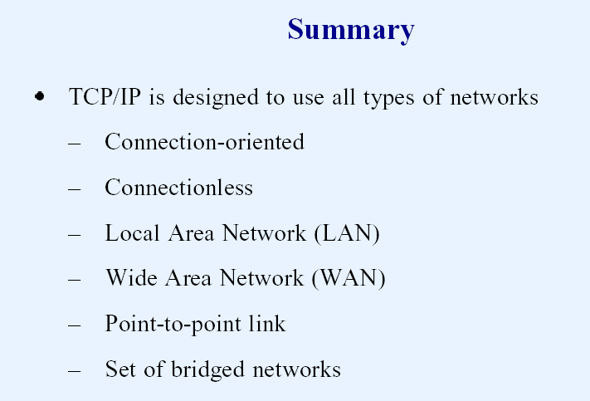
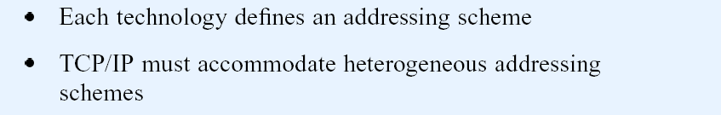

Slide 41
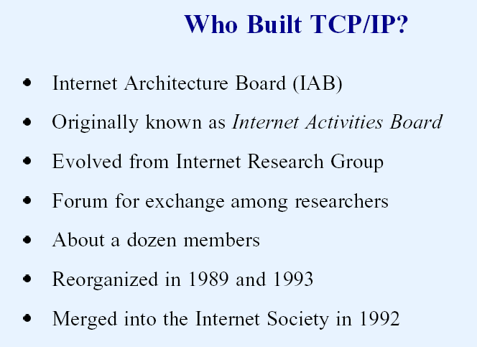

Slide 42
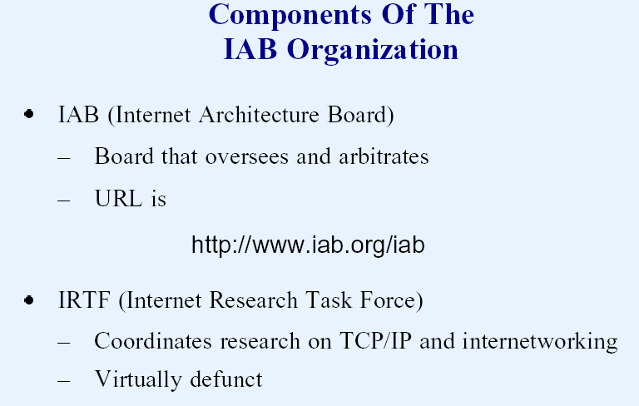

Slide 43
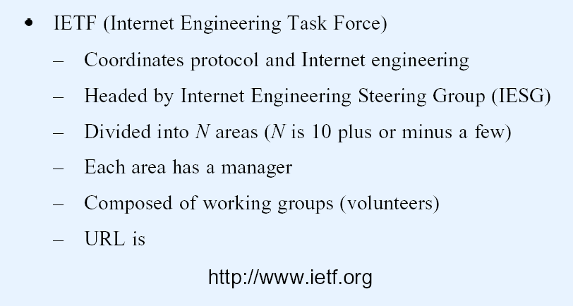

Slide 44
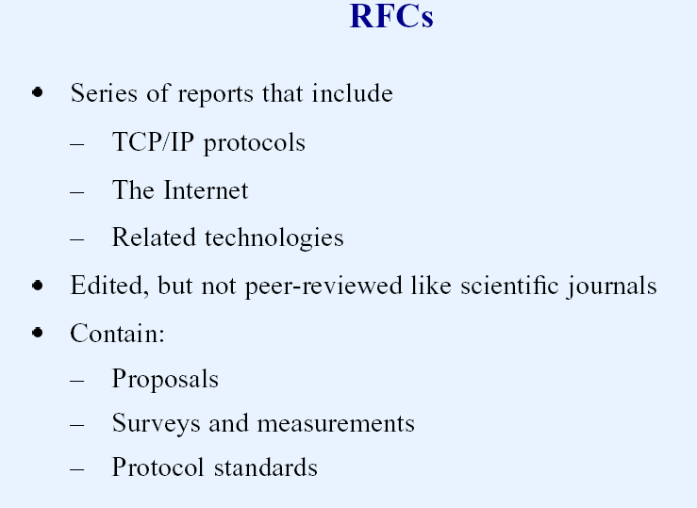

Slide 45
Especificación | RFC
Protocolo UDP (Protocolo de datagrama de usuario) | RFC768
Protocolo IP | RFC791
Protocolo ICMP (Protocolo de mensajes de control de Internet) | RFC792
Protocolo TCP (Protocolo de control de transmisión) | RFC793
Protocolo FTP (Protocolo de transferencia de archivos) | RFC959
Correo electrónico | RFC822
Protocolo Telnet | RFC854
Protocolo NNTP (Protocolo de transferencia de noticias a través de la red) | RFC977
Netbios | RFC1001
Protocolo SLIP (Protocolo de línea serial de Internet) | RFC1055

Slide 46


